Slide 1


SEMANA ACADÊMICA
DOS CURSOS DE TI
BI na Prática
Transformando Dados em Decisões
Professor: Alexandre S. D. Santos
Agosto de 2025

Slide 2

BI na Prática
SEMANA ACADÊMICA DOS CURSOS DE TI
Notes:
Usar imagem relacionado ao tema do trabalho

Slide 3
Organização
Introdução
Principais Plataformas
Power BI
Aplicação
Conclusão
SEMANA ACADÊMICA DOS CURSOS DE TI

Slide 4

Introdução
Informações obtidas junto à natureza
SEMANA ACADÊMICA DOS CURSOS DE TI

Slide 5


Introdução
Movimento dos mares
Posição dos astros
SEMANA ACADÊMICA DOS CURSOS DE TI

Slide 6

Introdução
Períodos chuvosos e de seca
SEMANA ACADÊMICA DOS CURSOS DE TI

Slide 7
Introdução
Business Intelligence (BI)
Processo inteligente de coleta, organização, análise, compartilhamento e monitoração de dados, gerando informações para o suporte a tomada de decisões no ambiente de Negócios.
(PRIMAK 2020)
SEMANA ACADÊMICA DOS CURSOS DE TI

Slide 8
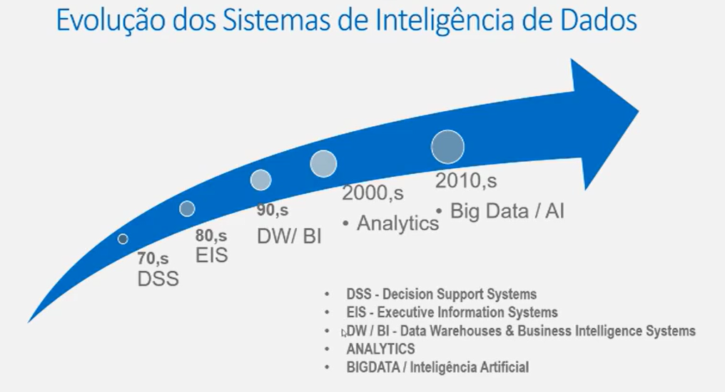
Introdução
SEMANA ACADÊMICA DOS CURSOS DE TI

Slide 9
Introdução
Business Intelligence
O BI ajuda em:
Identificar tendências de mercado
Oferecer benchmarks de desempenho e concorrência
Apresentar dados atuais sobre o contexto dos negócios
Melhorar a tomada de decisão baseada em informações concretas
SEMANA ACADÊMICA DOS CURSOS DE TI

Slide 10
Introdução
Business Intelligence
O BI ajuda em:
Identificar tendências de mercado
Oferecer benchmarks de desempenho e concorrência
Apresentar dados atuais sobre o contexto dos negócios
Melhorar a tomada de decisão baseada em informações concretas
SEMANA ACADÊMICA DOS CURSOS DE TI

Slide 11
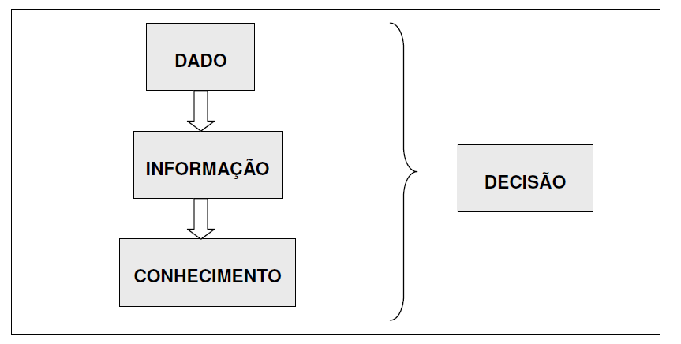
Introdução
Dado X Informação X Conhecimento X Decisão
Fonte da imagem: Decisões com BI – 1ª edição, PRIMAK (2020)
SEMANA ACADÊMICA DOS CURSOS DE TI

Slide 12
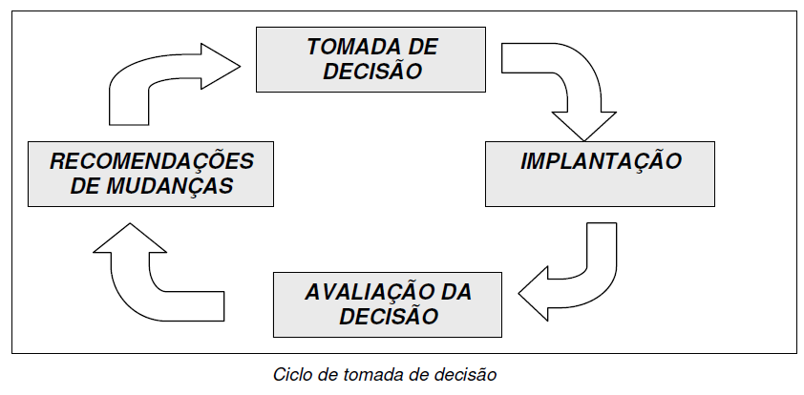
Introdução
Fonte da imagem: Decisões com BI – 1ª edição, PRIMAK (2020)
SEMANA ACADÊMICA DOS CURSOS DE TI

Slide 13
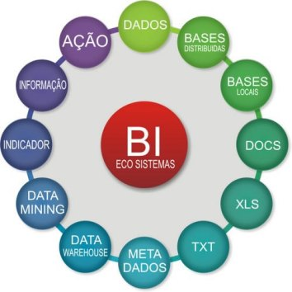
Introdução
Fonte da imagem: https://unisalgp.wordpress.com/2015/06/14/caracteristicas-business-intelligence/
SEMANA ACADÊMICA DOS CURSOS DE TI

Slide 14




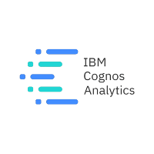


Principais Plataformas
SEMANA ACADÊMICA DOS CURSOS DE TI

Slide 15
Principais Plataformas
Características
integra-se ao Microsoft Office e Azure, oferece visualizações interativas, análises de dados em tempo real, automação e integração com diversas fontes de dados.
Vantagens
interface intuitiva, boa integração com o ecossistema Microsoft, atualizações frequentes e uma comunidade forte.
Desvantagens
pode ser lento ao lidar com grandes volumes de dados e as funcionalidades avançadas requerem a versão paga (Power BI Pro ou Premium).
SEMANA ACADÊMICA DOS CURSOS DE TI

Slide 16
Principais Plataformas
Características
forte em visualização de dados, permite a conexão com diferentes fontes de dados, possui integração com ferramentas avançadas de análise, como R e Python.
Vantagens
interface arrasta e solta, boa usabilidade e poderosas opções de visualização, suporte a uma ampla variedade de fontes de dados.
Desvantagens
custo elevado e pode exigir um certo conhecimento técnico para utilização avançada.
SEMANA ACADÊMICA DOS CURSOS DE TI

Slide 17
Principais Plataformas
Características
Vantagens
muito eficaz para análise de dados complexos e grande capacidade de visualização de associações em dados, customizável.
Desvantagens
a interface pode ser um pouco confusa para iniciantes, e o custo pode ser alto dependendo das necessidades.
usa tecnologia de indexação associativa para a busca de dados, fornece dashboards interativos, análises preditivas e funções de self-service.
SEMANA ACADÊMICA DOS CURSOS DE TI

Slide 18
Principais Plataformas
Características
Vantagens
ideal para grandes empresas e bancos de dados robustos, bom suporte para integração com outros produtos SAP.
Desvantagens
interface menos amigável para usuários comuns e custo elevado.
voltado para empresas grandes, oferece recursos de geração de relatórios, análise ad hoc e mineração de dados.
SEMANA ACADÊMICA DOS CURSOS DE TI

Slide 19
Principais Plataformas
Características
Vantagens
integra-se bem com produtos Google e Big Data, ideal para análises em tempo real e permite a criação de relatórios personalizados.
Desvantagens
alto custo, especialmente para pequenas empresas, e dependência de SQL pode ser uma barreira para usuários não técnicos.
baseado em SQL e usa Modelos LookML, foca em análise colaborativa e fácil integração com Google BigQuery e outras fontes de dados do Google.
SEMANA ACADÊMICA DOS CURSOS DE TI

Slide 20
Principais Plataformas
Características
Vantagens
altamente colaborativa e fácil de usar, atualizações em tempo real e integração com diversas fontes de dados em nuvem.
Desvantagens
pode ser custosa para pequenas empresas e não oferece tanta flexibilidade para personalizações complexas.
plataforma em nuvem que oferece visualização de dados, relatórios, integração de dados e recursos de colaboração.
SEMANA ACADÊMICA DOS CURSOS DE TI

Slide 21
Principais Plataformas
Características
Vantagens
Desvantagens
interface um pouco complexa e alto custo inicial.
oferece visualização e relatórios de dados, com funcionalidades avançadas de análise e integração com IA.
ótimo para organizações que precisam de análise orientada por IA e integração com outras ferramentas IBM.
SEMANA ACADÊMICA DOS CURSOS DE TI

Slide 22


Principais Plataformas
SEMANA ACADÊMICA DOS CURSOS DE TI

Slide 23
Principais Plataformas
Contextos empresariais
Integração com sistemas
Funcionalidades complexas
ML e Big Data
Análises estatísticas
Visualizações específicas de dados
Comunicação de resultados estatísticos
Escolha dos profissionais de dados
SEMANA ACADÊMICA DOS CURSOS DE TI

Slide 24
Principais Plataformas
Python
Python é muito popular para BI, especialmente porque oferece uma ampla gama de bibliotecas para análise de dados e visualização.
SEMANA ACADÊMICA DOS CURSOS DE TI

Slide 25
Principais Plataformas
Python
Segue abaixo algumas das principais ferramentas e bibliotecas para criar dashboards:
Plotly Dash
Streamlit
Voila
Bokeh
SEMANA ACADÊMICA DOS CURSOS DE TI

Slide 26
Principais Plataformas
Python
Segue abaixo algumas das principais ferramentas e bibliotecas para criar dashboards:
Plotly Dash
Streamlit
Voila
Bokeh
SEMANA ACADÊMICA DOS CURSOS DE TI

Slide 27
Principais Plataformas
R
A linguagem R também é bastante popular para BI em áreas como estatística e bioinformática, mas também possui ferramentas robustas para visualização de dados e criação de dashboards.
SEMANA ACADÊMICA DOS CURSOS DE TI

Slide 28
Principais Plataformas
R
Segue algumas das principais ferramentas de visualização de dados e criação de dashboards em R:
Shiny
Flexdashboard
R Markdown
SEMANA ACADÊMICA DOS CURSOS DE TI

Slide 29
Principais Plataformas
R
Segue algumas das principais ferramentas de visualização de dados e criação de dashboards em R:
Shiny
Flexdashboard
R Markdown
SEMANA ACADÊMICA DOS CURSOS DE TI

Slide 30
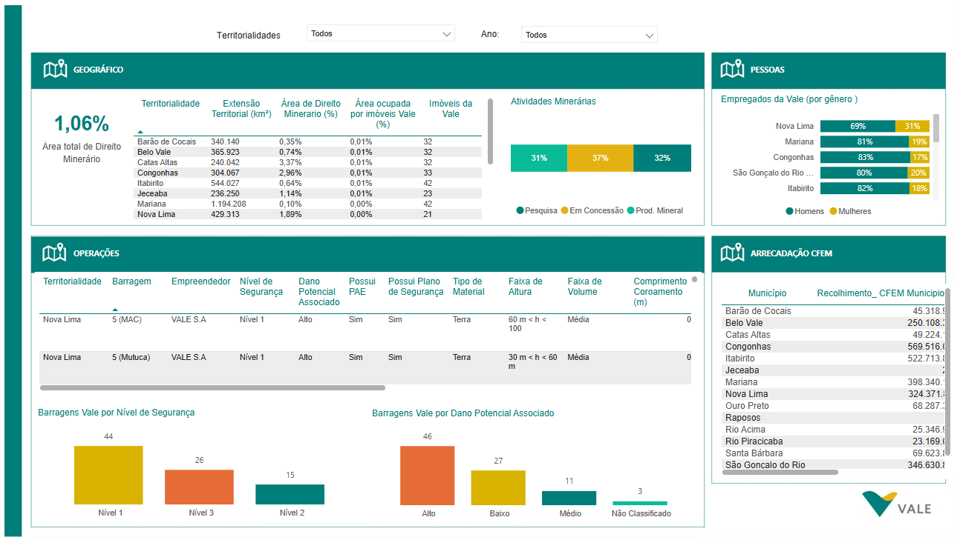
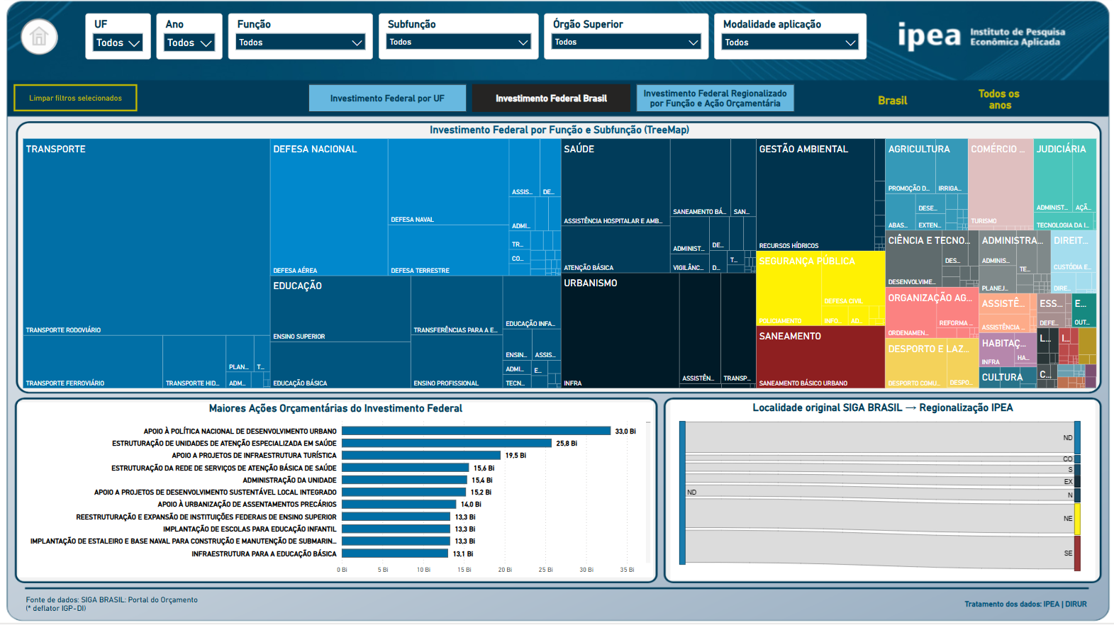
Power BI
Plataforma Infere (IPEA-2024)
Plataforma Leituras Territoriais (Vale)
SEMANA ACADÊMICA DOS CURSOS DE TI

Slide 31
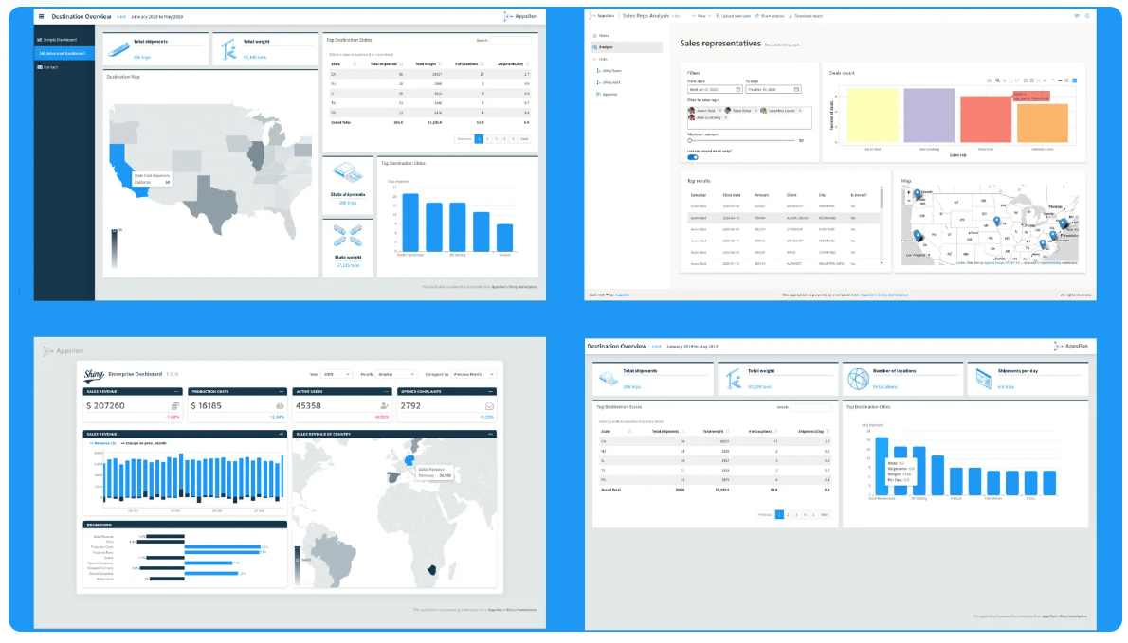
R Shiny
Uso de templates em Shiny
SEMANA ACADÊMICA DOS CURSOS DE TI

Slide 32
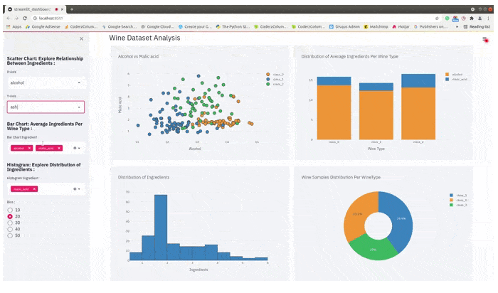
Python - Streamlit
Painel Básico com Streamlit
SEMANA ACADÊMICA DOS CURSOS DE TI

Slide 33
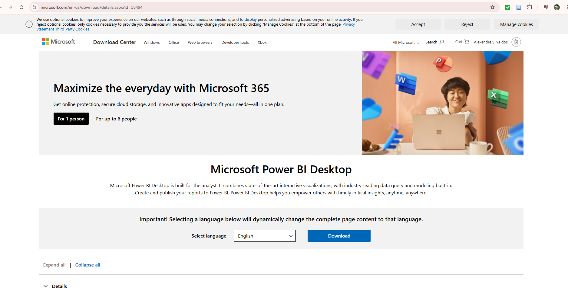
Power BI - Instalação
Fonte: https://www.microsoft.com/en-us/download/details.aspx?id=58494
SEMANA ACADÊMICA DOS CURSOS DE TI

Slide 34
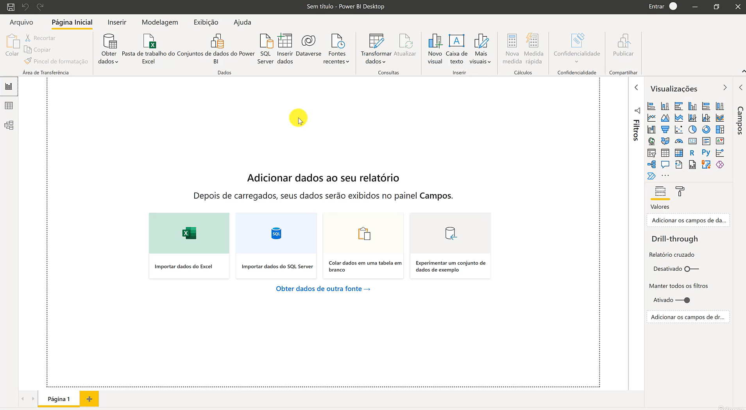
Power BI - Interface
SEMANA ACADÊMICA DOS CURSOS DE TI

Slide 35
Power BI - Interface

Slide 36
Power BI - Interface
SEMANA ACADÊMICA DOS CURSOS DE TI

Slide 37
Power BI - Interface
SEMANA ACADÊMICA DOS CURSOS DE TI

Slide 38
Power BI - Interface
SEMANA ACADÊMICA DOS CURSOS DE TI

Slide 39
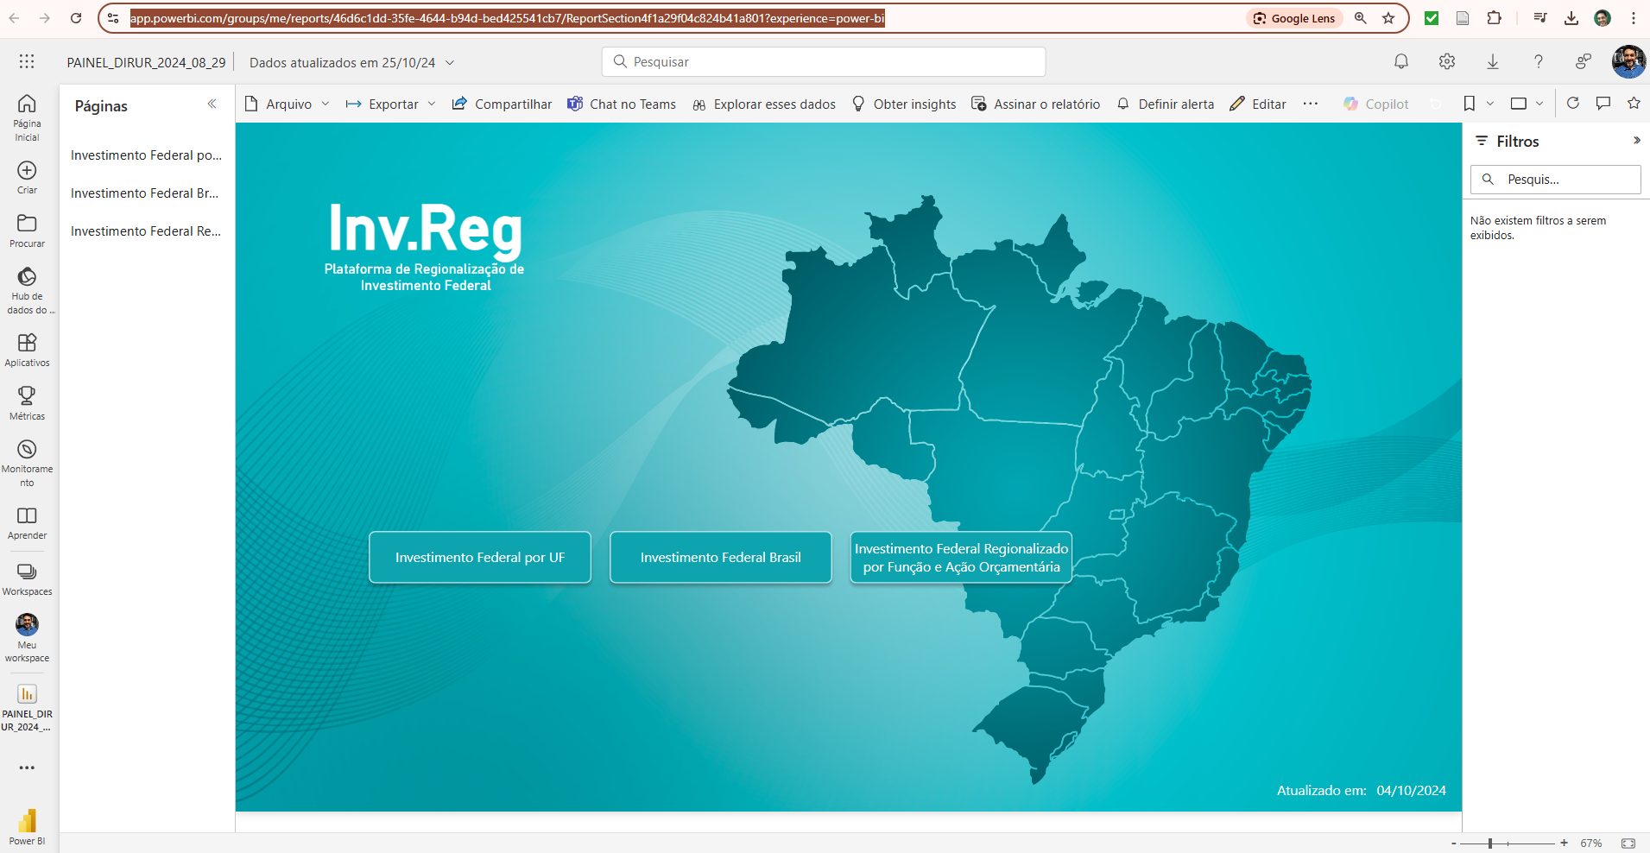
Power BI - Interface
Publicação na nuvem dentro do Power BI Web
SEMANA ACADÊMICA DOS CURSOS DE TI

Slide 40
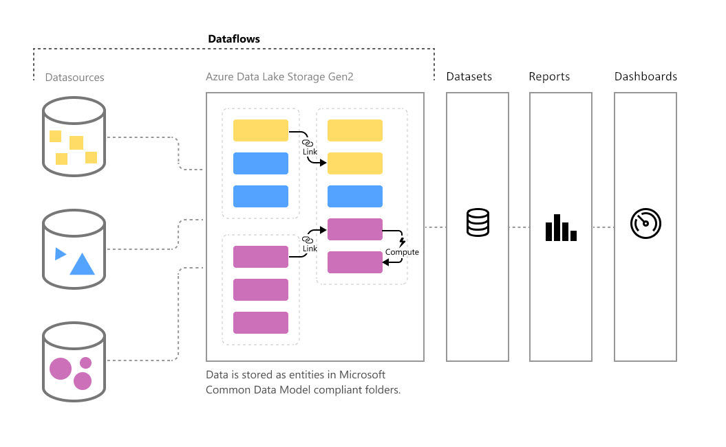
Power BI - Publicação
Fonte da imagem: https://learn.microsoft.com/pt-pt/power-bi/transform-model/dataflows/dataflows-introduction-self-service
SEMANA ACADÊMICA DOS CURSOS DE TI

Slide 41
Aplicação
Dados | Descrição
OpenStreetMaps | Dados do turismo com geolocalização
PIB | Dados do produto interno bruto
População Brasil | Dados de população por municípios
SEMANA ACADÊMICA DOS CURSOS DE TI

Slide 42
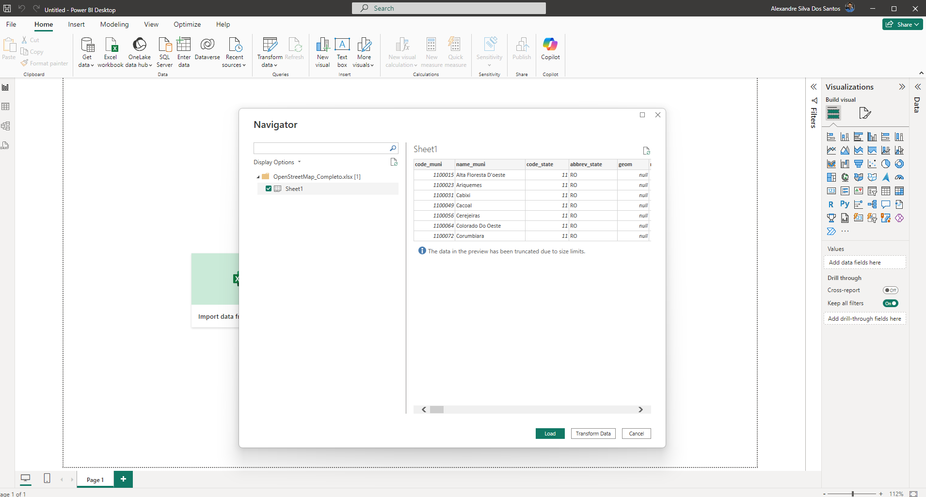
Aplicação
SEMANA ACADÊMICA DOS CURSOS DE TI

Slide 43
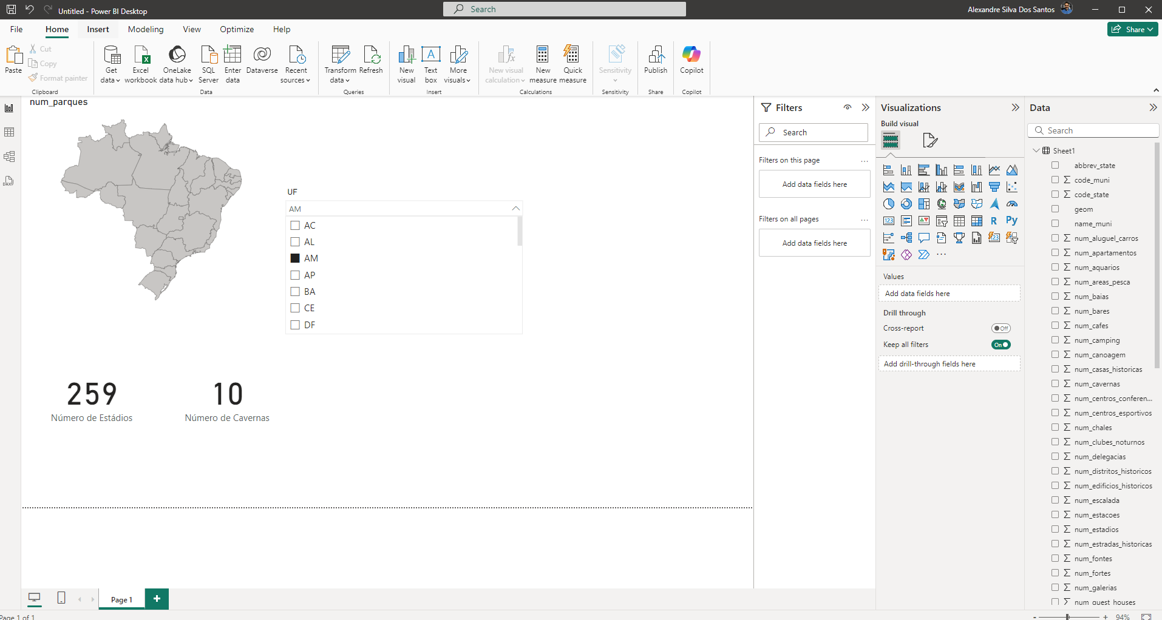
Aplicação
SEMANA ACADÊMICA DOS CURSOS DE TI

Slide 44
Aplicação

Slide 45
Aplicação

Slide 46
Aplicação

Slide 47
Aplicação

Slide 48
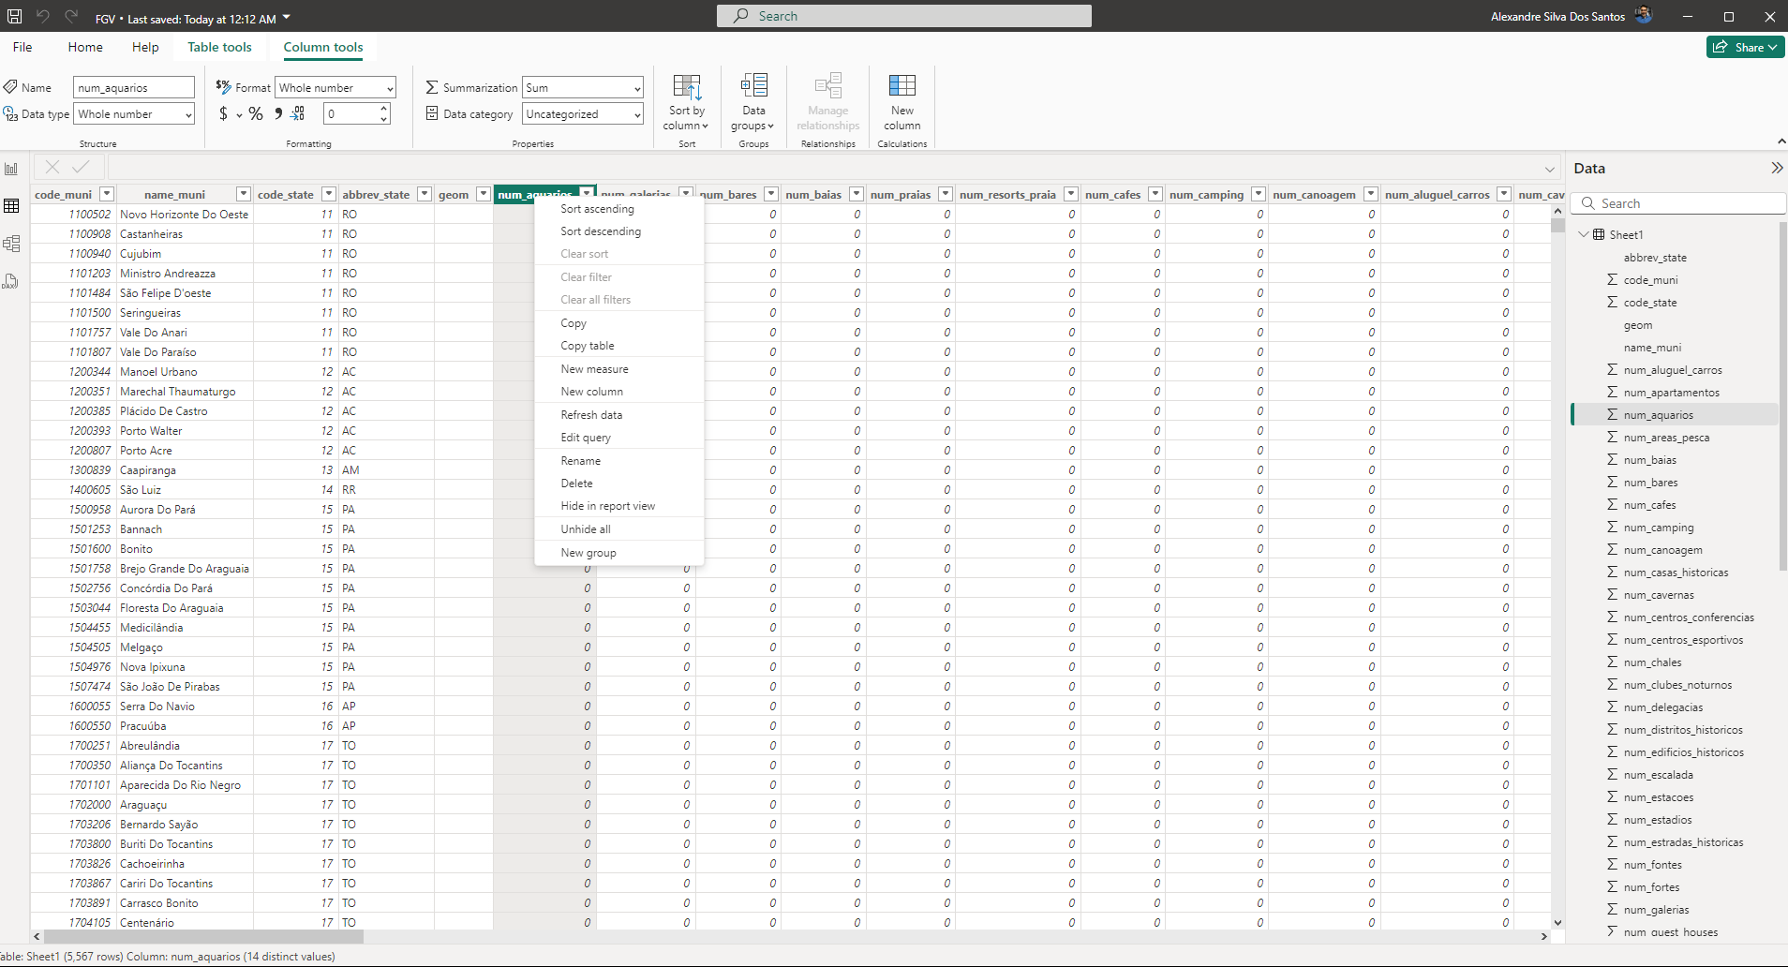
Aplicação

Slide 49
Conclusão
O papel das plataformas de BI é essencial para a tomada de decisão. O Power BI oferece ferramentas que possibilitam não apenas a análise de dados, mas também a visualização e o compartilhamento de insights de forma rápida e acessível. O sucesso na implementação de uma solução de BI depende tanto da tecnologia quanto da cultura organizacional, que precisa estar voltada para a tomada de decisões baseada em dados. Isso cria um diferencial competitivo, promovendo inovação e capacidade de adaptação em um mercado dinâmico.
SEMANA ACADÊMICA DOS CURSOS DE TI

Slide 50
Atividade Prática
https://github.com/solidsnakemgs02/oficina_bI_na_pratica
SEMANA ACADÊMICA DOS CURSOS DE TI

Slide 51
Referências
Microsoft Ignite - https://learn.microsoft.com/pt-pt/power-bi/transform-model/dataflows/dataflows-introduction-self-servisse;
Decisões com B.I. (Business Inteligence), 1ª edição – (PRIMAK 2020);
Características Business Intelligence - https://unisalgp.wordpress.com/2015/06/14/caracteristicas-business-intelligence/
SEMANA ACADÊMICA DOS CURSOS DE TI

Slide 52
Obrigado pela atenção
Informações para contato:
Prof. Alexandre Silva dos Santos
E-mail: alexandre.santos@p.ucb.br
SEMANA ACADÊMICA DOS CURSOS DE TI

